Slide 1



Diplomatura en Inteligencia Artificial
Esta foto de Autor desconocido está bajo licencia CC BY-NC
Practico 3: Análisis de Sentimientos en Tweet
Alumno: Gonzalez Marta Elizabeth
Mes: Julio26
Profesor: Ing. Jaureguy Martin

Slide 2
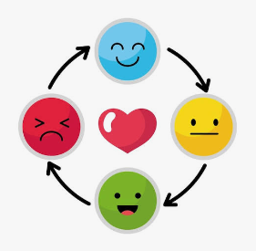
Objetivo del TP
Análisis de sentimiento sobre tweets en inglés, combinando:
• Modelos clásicos de ML (Naive Bayes, Regresión Logística) vs. un modelo pre-entrenado (TextBlob)
• Modelado de tópicos no supervisado (BERTopic)
• Embeddings de palabras (Word2Vec propio + GloVe pre-entrenado)
• Análisis de grafos (red de menciones entre usuarios, red de hashtags)
• Métricas de asociación: similitud coseno y PMI
• Feature engineering y validación rigurosa del modelo (train/validación/test)

Slide 3

Notebook 00 – Carga y Descubrimientos
Descubrimientos:
Ningún dataset tiene nulos; puede haber duplicados de texto (retweets/contenido repetido), no son errores de carga.
Hay outliers de longitud tanto por exceso (URLs largas / texto sin espacios) como por defecto (tweets muy cortos) — se identificaron con el criterio de rango intercuartílico (IQR).
La longitud del tweet no muestra una relación fuerte con la clase de sentimiento a simple vista (correlación cercana a 0).
La actividad por usuario está concentrada: pocos usuarios muy activos generan una porción desproporcionada de tweets (usuarios "hub").
El volumen de tweets por día varía bastante.

Slide 4
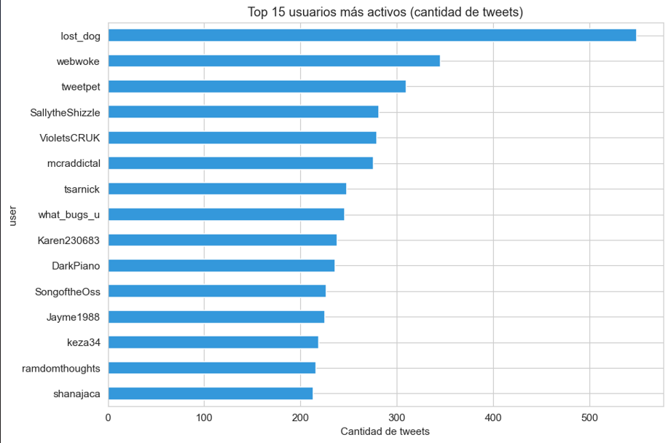
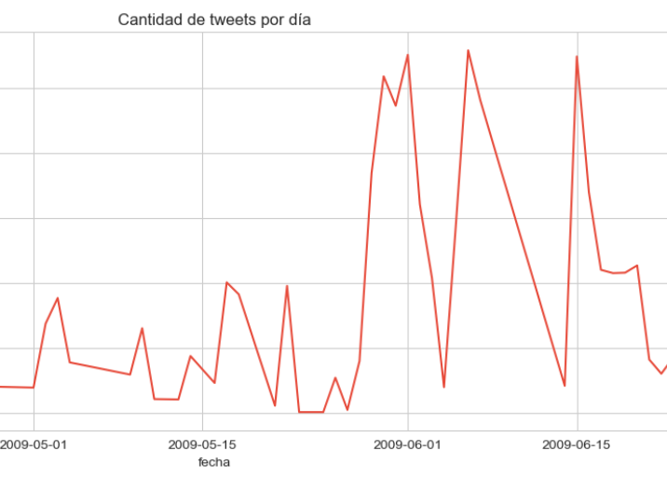
Usuarios únicos: 659775 sobre 1600000 tweets
Promedio de tweets por usuario: 2.43
Entre los dias 01 de junio y 15 de junio se observa que se incrementan los tweets

Slide 5

Notebook 01 – Union – EDA - Preprocesamiento
Unión de datasets: en un único megaset.
Menciones y hashtags: se extrajeron del texto crudo, antes de la limpieza, para poder construir los grafos de usuarios del Notebook 5.
Análisis temporal ampliado a todo el rango de fechas del megaset (para alimentar el análisis de evolución temporal de la red de menciones en el Notebook 5).
Limpieza de texto: decodificación HTML, negaciones conservadas, y lematización.
Feature engineering: se construyeron 14 features estructuradas (signos de puntuación, mayúsculas, elongaciones, emoticones, conteo de menciones/hashtags, y un score de polaridad léxica basado en nltk.opinion_lexicon) — un chequeo rápido mostró que varían de forma coherente con el sentimiento real, especialmente lex_pos_neg_diff.

Slide 6
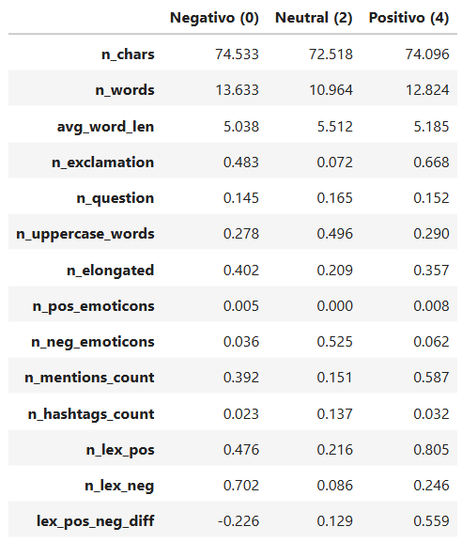
Lex_pos_neg_diff?
lex (Léxico): Indica que la métrica se obtiene contando palabras de un diccionario predefinido.
pos (Positivo): Cantidad o porcentaje de palabras con connotación positiva.neg
(Negativo): Cantidad o porcentaje de palabras con connotación negativa.diff
(Diferencia): La resta matemática entre ambos valores
> 0 Positivo
<0 Negativo

Slide 7
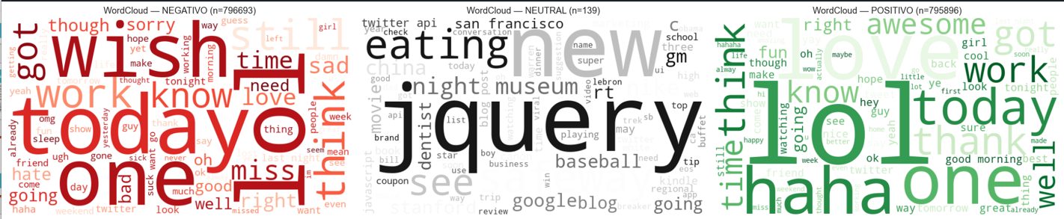

Slide 8

Notebook 02: Entrenamiento del Modelo
Split simple train/test (70/30).
Los 4 modelos (Naive Bayes, Regresión Logística, Regresión Logística + FE, TextBlob) se entrenan (salvo TextBlob) y se evalúan con classification_report en TRAIN y en TEST.
Se seleccionó el mejor modelo según F1 macro en test.

Slide 9
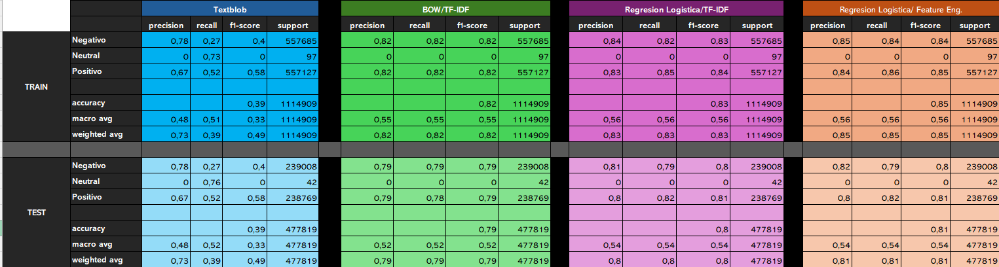

Slide 10
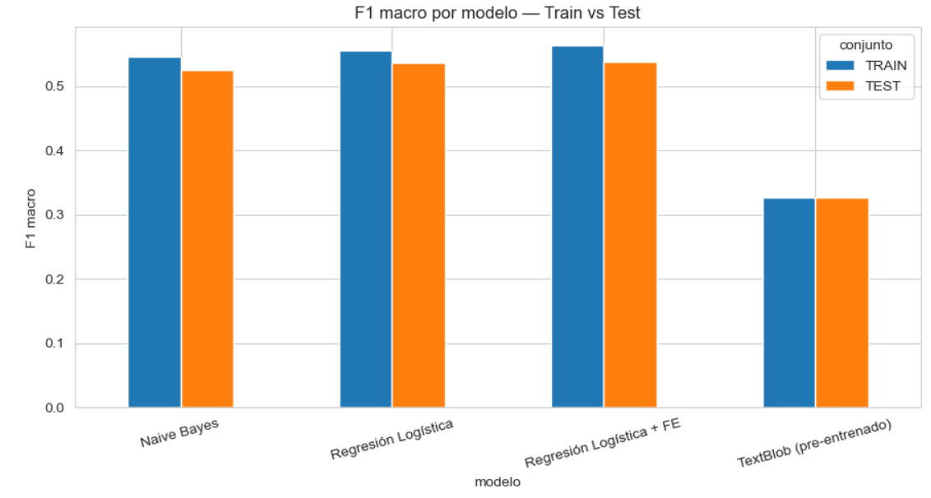
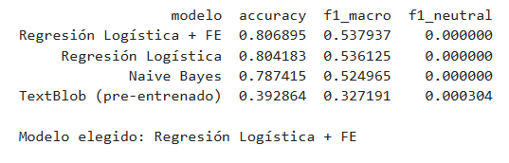

Slide 11

Notebook 03: Análisis de Errores
Se utiliza similitud coseno para interpretar los errores del modelo elegido en el Notebook 2 Regresión Logística + FE.
Se identifica qué tweets de train son más parecidos a los casos mal clasificados.
Se analiza la distribución de errores por clase real.

Slide 12
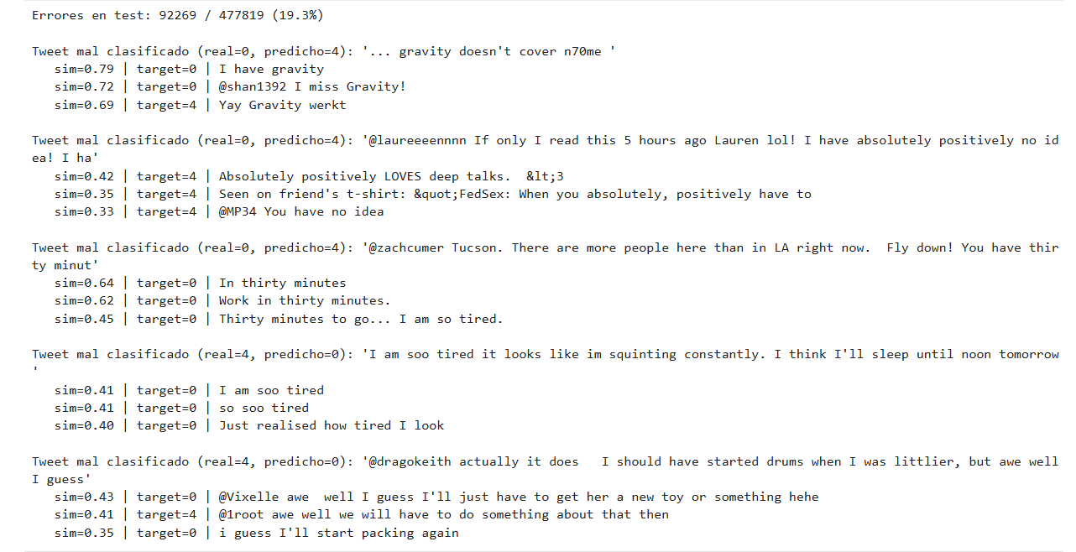

Slide 13
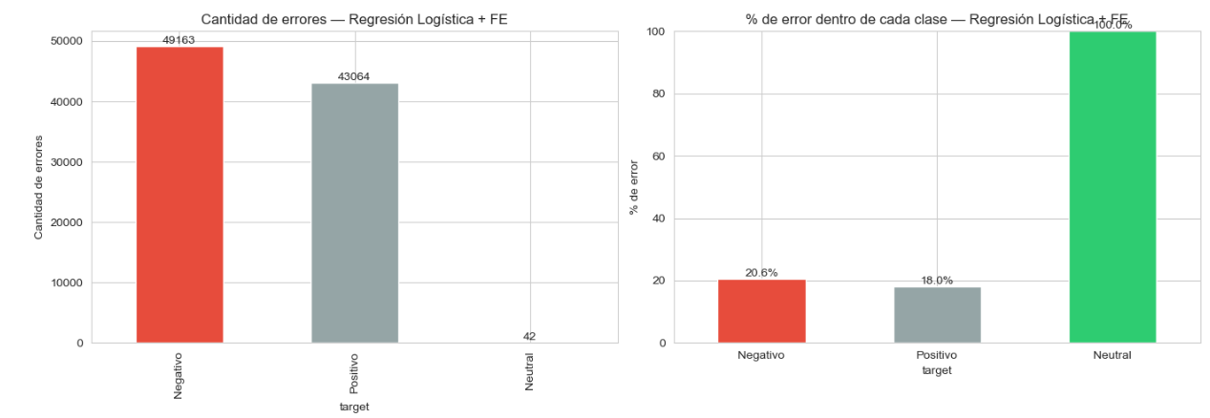
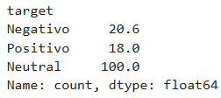

Slide 14

Notebook 04 – Predicciones
Se generan predicciones detalladas sobre el conjunto de test usando el modelo elegido en el Notebook 3.
Se armó una función de predicción reutilizable (predecir_sentimiento) para clasificar texto nuevo.
Las predicciones completas se exportaron a ../data/processed/predicciones_test.csv.

Slide 15
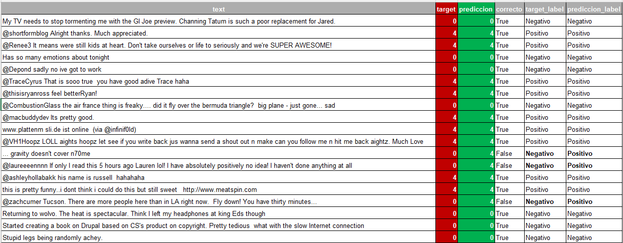
Archivo de predicciones

Slide 16
Notebook 05 – Topics, Embedding, Grafos
BERTopic a escala: se ajustó sobre una muestra estratificada (~8% del megaset) y se propagó al resto con .transform().
Se reemplazó UMAP + HDBSCAN por PCA + KMeans: misma función conceptual, pero sin los problemas de threading/deadlock.
Word2Vec propio se entrenó sobre el megaset completo (>1.6M tweets) — el corpus es lo suficientemente grande como para dar analogías razonables sin depender exclusivamente de GloVe pre-entrenado.
Grafos de usuarios: red de menciones (@usuario→@usuario) con detección de comunidades sobre un subgrafo de los usuarios más centrales, y red de co-ocurrencia de hashtags.
Evolución temporal de la red: se calcularon las métricas de la red de menciones semana a semana, mostrando cómo cambia el volumen y la densidad de interacción a lo largo del tiempo.

Slide 17
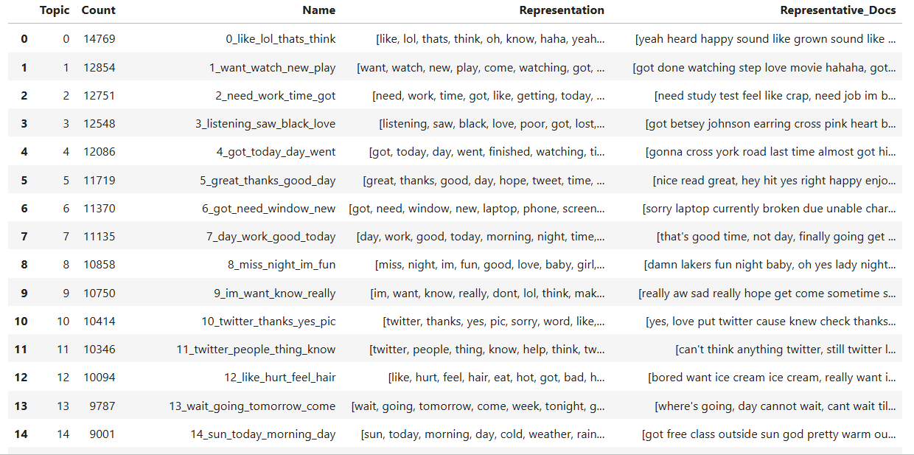
Muestra para ajustar BERTopic: 318546 docs (20.0%)
Resto a propagar con transform(): 1274182 docs

Slide 18
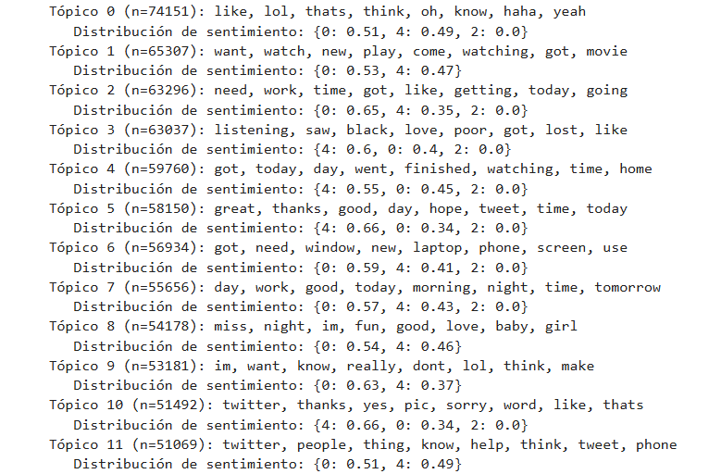
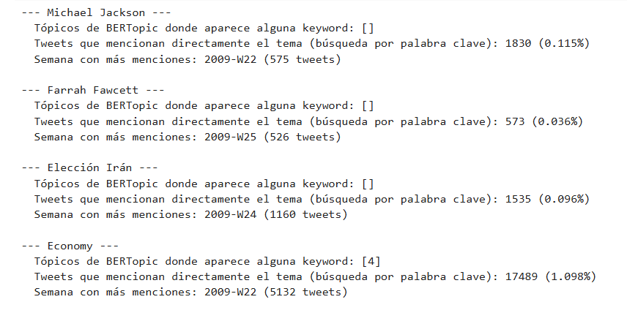
Comprobación de tópicos y casos ejemplo

Slide 19
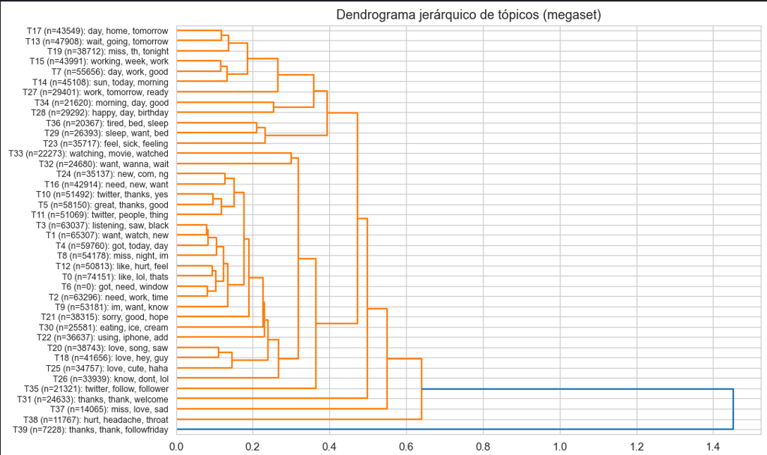

Slide 20
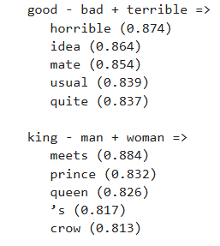
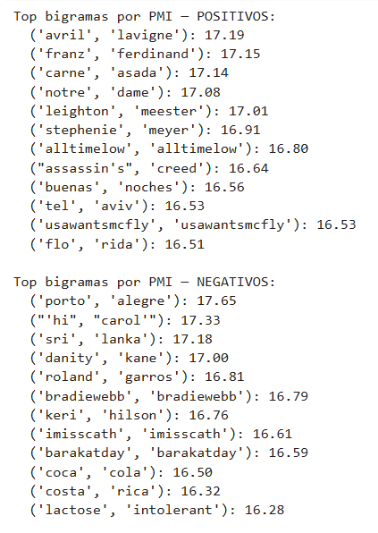
Analogías con GloVe pre-entrenado
PMI — bigramas característicos por clase

Slide 21
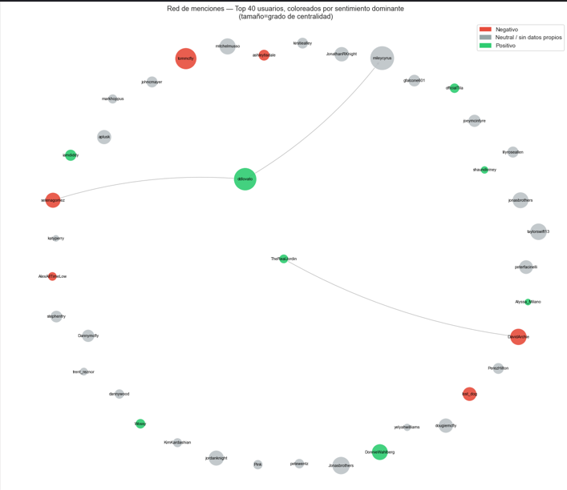

Slide 22

Los modelos clásicos simples (Naive Bayes, Regresión Logística) superan al modelo pre-entrenado TextBlob (F1 macro de 0.52–0.54 contra 0.33).
La mejora se observo al combinar Regresión Logística + Feature Engineering, resultando el mejor modelo (F1 macro 0.5379, accuracy 80.7% en test).
La clase Neutral —con solo 139 ejemplos contra más de 1.6 millones de Negativo/Positivo— resultó imposible de aprender para cualquier modelo (F1=0.00 en los tres). No es una falla de la metodología sino es una limitación real.
Sobre Topics, Embedding, y Grafos, agregaron una capa extra debido a que el dataset capturó eventos históricos reales (muerte de Michael Jackson, elección de Irán, otras) diluidos entre 40 tópicos genéricos. Y la red de menciones reveló una estructura social clara dominada por figuras públicas, coherente con el uso de Twitter en 2009.

Slide 23
Gracias!

